Slide 1
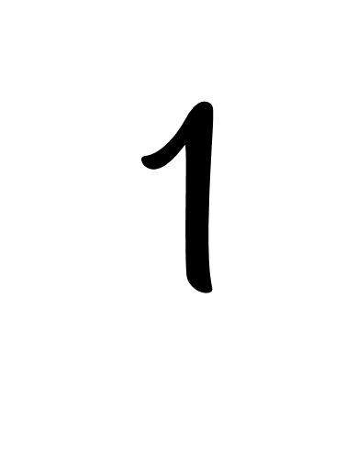


Slide 2


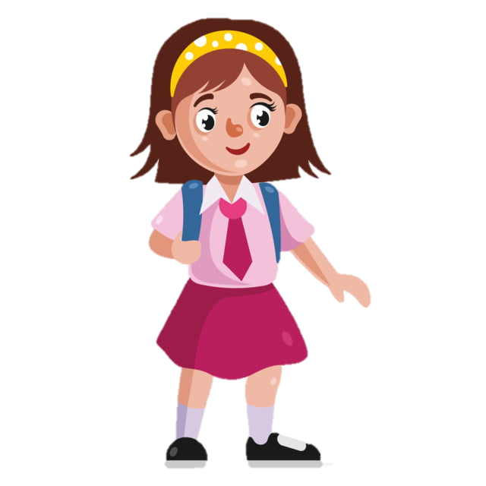
Những cách liên kết câu: lặp từ ngữ, sử dụng từ ngữ nối, sử dụng dấu câu,…
Có những cách liên kết câu nào?

Slide 3

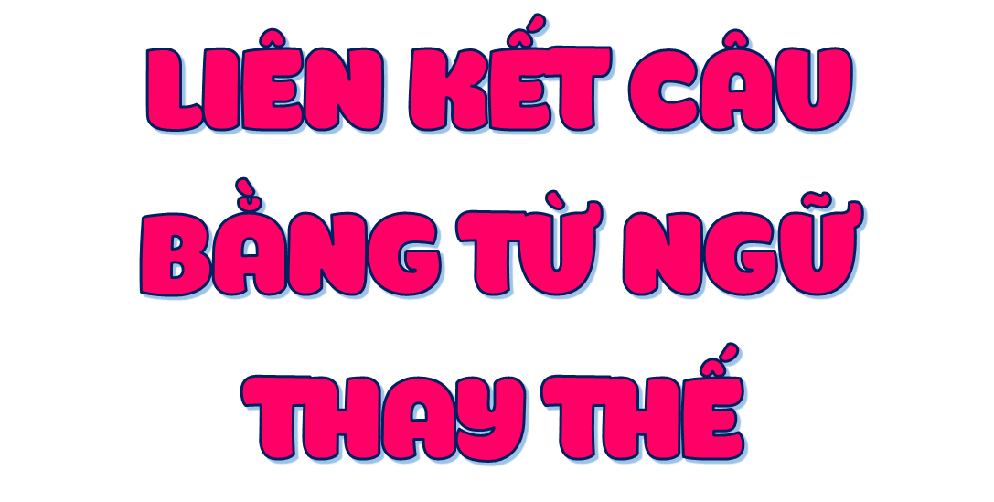

Notes:
Hương Thảo – Zalo 0972.115.126

Slide 4
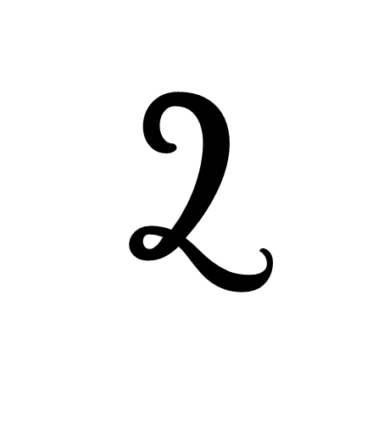
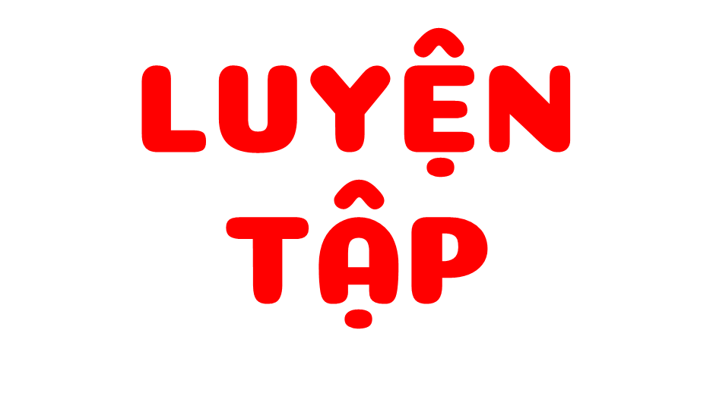

Slide 5
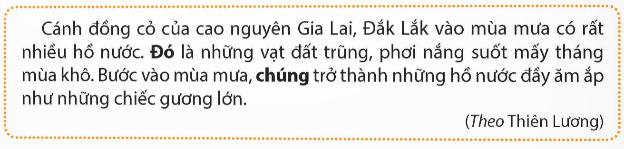
1. Mỗi từ in đậm trong đoạn văn dưới đây thay thế cho từ ngữ nào? Nêu tác dụng của việc thay thế từ ngữ trong đoạn văn.
Notes:
Bấm vào từng từ để sắp xếp vào hai toa tàu.

Slide 6
Đoạn văn | Từ ngữ in đậm | Từ ngữ được thay thế
Cánh đồng cỏ của cao nguyên Gia Lai, Đắk Lắk vào mùa mưa có rất nhiều hồ nước. Đó là những vạt đất trũng, phơi nắng suốt mấy tháng mùa khô. Bước vào mùa mưa, chúng trở thành những hồ nước đầy ăm ắp như những chiếc gương lớn. (Theo Thiên Lương)
đó
nhiều hồ nước
chúng
những vạt đất trũng

Slide 7
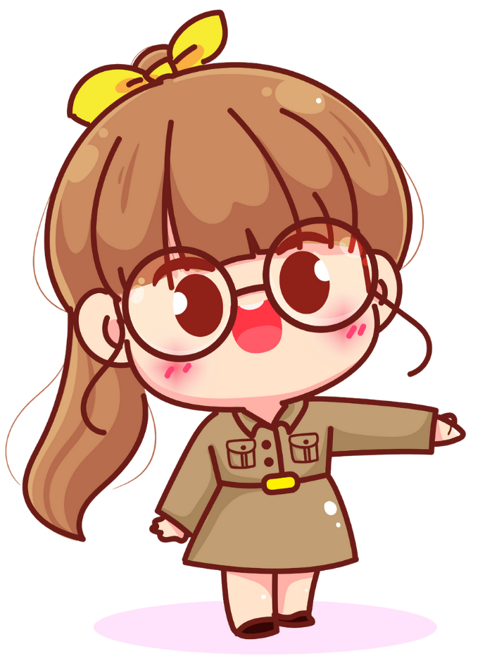
Nêu tác dụng của việc thay thế từ ngữ trong đoạn văn.
Việc dùng đại từ thay thế giúp các câu trong đoạn văn có sự biểu đạt phong phú khi cùng nói về một sự vật, tránh hiện tượng trùng lặp từ ngữ đồng thời giúp liên kết các câu trong đoạn văn

Slide 8


Những từ in đậm trong đoạn văn (Bét-tô-ven, nhà soạn nhạc thiên tài) là những từ cùng nói về Bét-tô-ven. Chúng được sử dụng để liên kết các câu trong đoạn văn và để tránh sự trùng lặp trong đoạn văn.

Slide 9
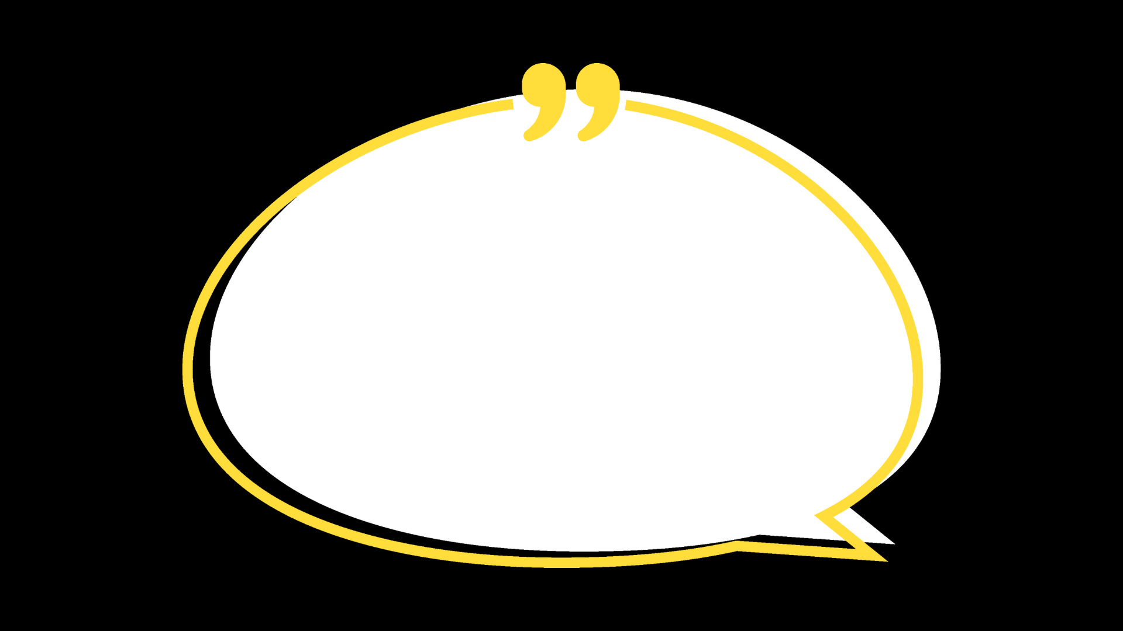

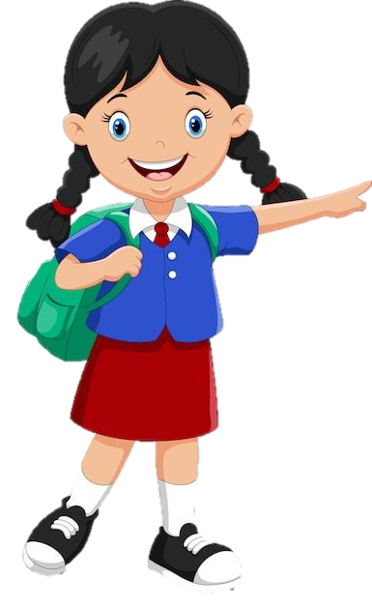
Các câu trong đoạn văn có thể liên kết với nhau bằng cách dùng đại từ, danh từ,... ở câu sau thay thế cho từ ngữ đã dùng ở câu trước. Ngoài tác dụng liên kết, việc dùng từ ngữ còn tránh được sự trùng lặp từ ngữ trong đoạn.

Slide 10
Đoạn | Từ in đậm | Thay thế cho từ
a | họ
b | nhà du hành
c | nhạc sĩ giang hồ
những nghệ nhân người Mông thổi khèn nơi đỉnh núi mênh mang lộng gió
con dơi
con chim hoạ mi

Slide 11
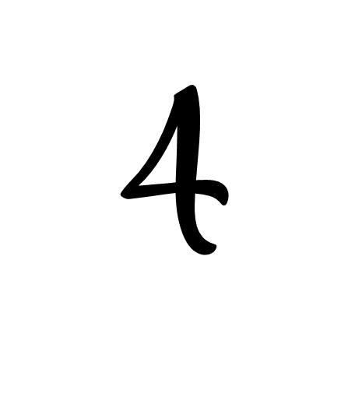


Slide 12
Về nhà viết một đoạn văn, trong đó các câu được
liên kết bằng từ ngữ nối.

